Slide 1
Projet 10
Détectez des faux billets avec Python

Slide 2

Sommaire
Contexte
Nettoyage et exploration
Régression linéaire multiple
Modélisation
ACP / Kmeans
Régression logistique
KNN
Conclusion et test

Slide 3
Contexte
Je suis consultante DA dans une entreprise spécialisée dans la data. Mon entreprise a décroché un contrat au sein de la ONCFM
Ma mission :
Mettre en place une modélisation capable d’identifier automatiquement les vrais des faux billets

Slide 4


Nettoyage et exploration

Slide 5
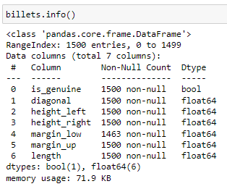
Fichier billets

Slide 6
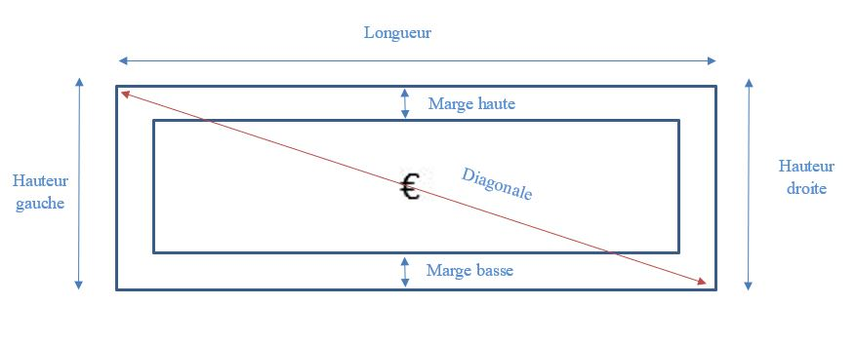
Variables géométriques d’un billet

Slide 7
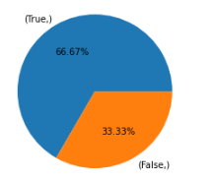
Taux de vrais et faux billets

Slide 8
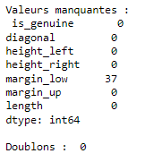
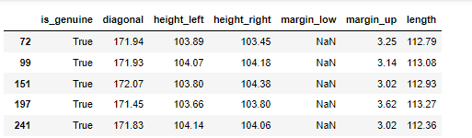

Valeurs manquantes

Slide 9

Imputation des valeurs manquantes

Slide 10
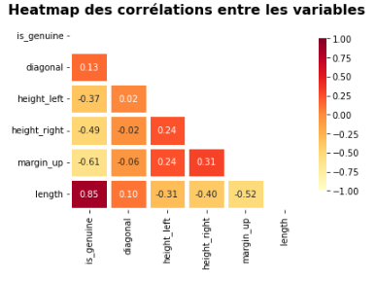
Choix des variables explicatives (1/3)
On crée un df sans valeurs manquantes
On enlève margin_low car est variable à prédire (y)

Slide 11
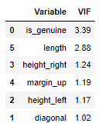


Choix des variables explicatives (2/3)
Scores du VIF

Slide 12
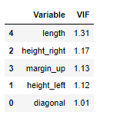
Choix des variables explicatives (3/3)
Scores du VIF
Pas de multicolinéarité.
Aussi, is_genuine n’aurait pu être sélectionné dans le cadre d’une régression linéaire car non quantitative

Slide 13
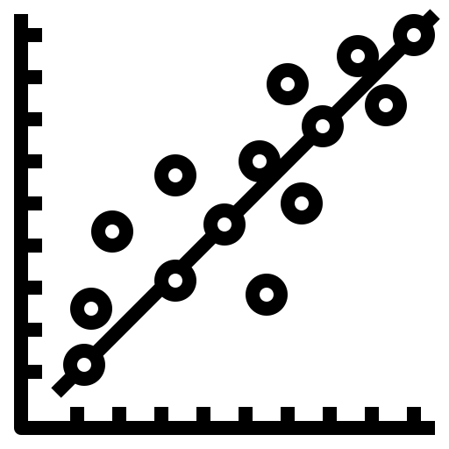
Régression linéaire multiple

Slide 14
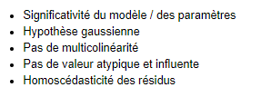
Régression linéaire multiple
Des hypothèses à vérifier
X = toutes les autres variables sauf is_genuine
y = margin_low

Slide 15
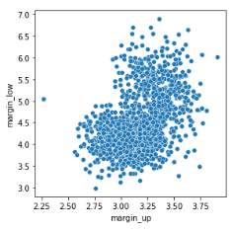
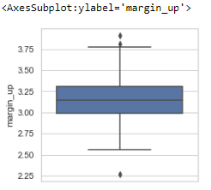
Valeurs atypiques/influentes
Valeurs > 2,50 et < 3,76

Slide 16
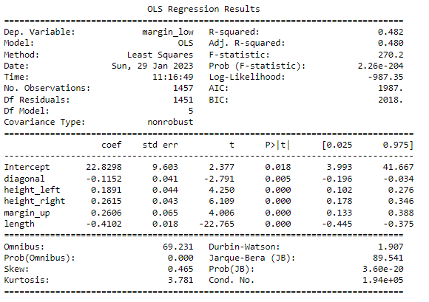
Significativité du modèle

Slide 17
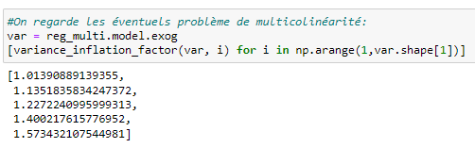
Multicolinéarité

Slide 18
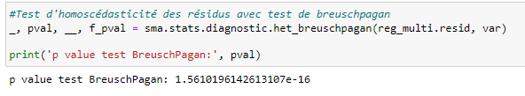
Homoscédasticité des résidus
P-value < 0,05 donc hétéroscédasticité des résidus
Leur variance n’est pas constante
H0 = homoscédasticité H1 = hétéroscédasticité

Slide 19

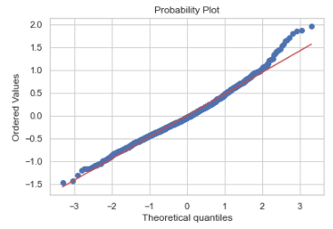
Hypothèse gaussienne
H0 = les résidus suivent une loi normale H1 = Les résidus ne suivent pas une loi normale
P-value < 0,05 donc les résidus ne suivent pas une loi normale

Slide 20
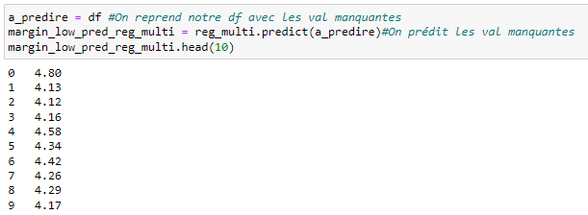
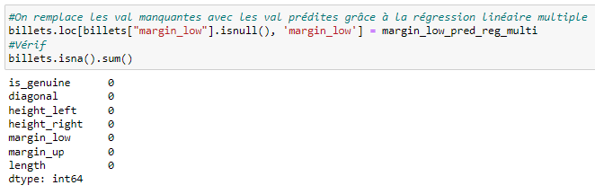
Imputation des valeurs manquantes
Prédiction
Imputation

Slide 21
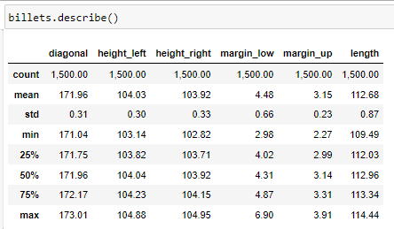
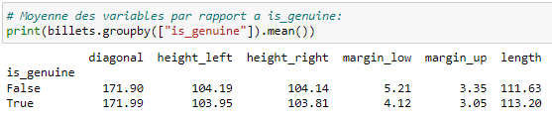
Analyse descriptive

Slide 22
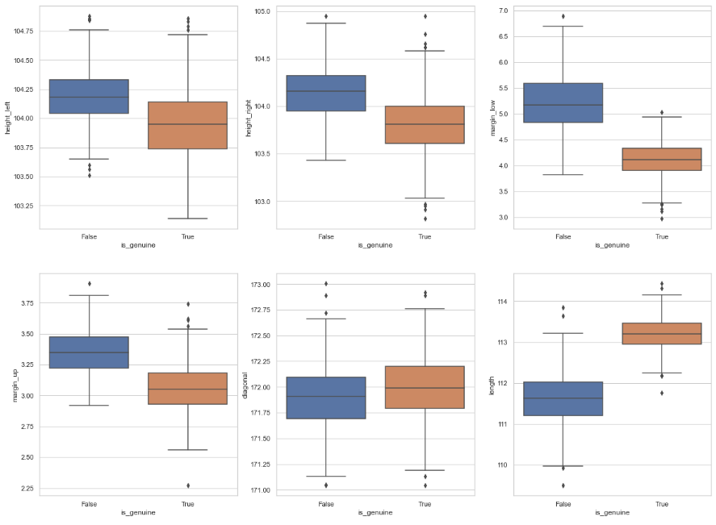
Distribution des variables
Margin et Height (x2) : médianes plus élevées pour les faux billets
Lenght : médiane plus élevée pour les vrais billets
Diagonal : médiane plutôt similaire pour vrais et faux billets

Slide 23
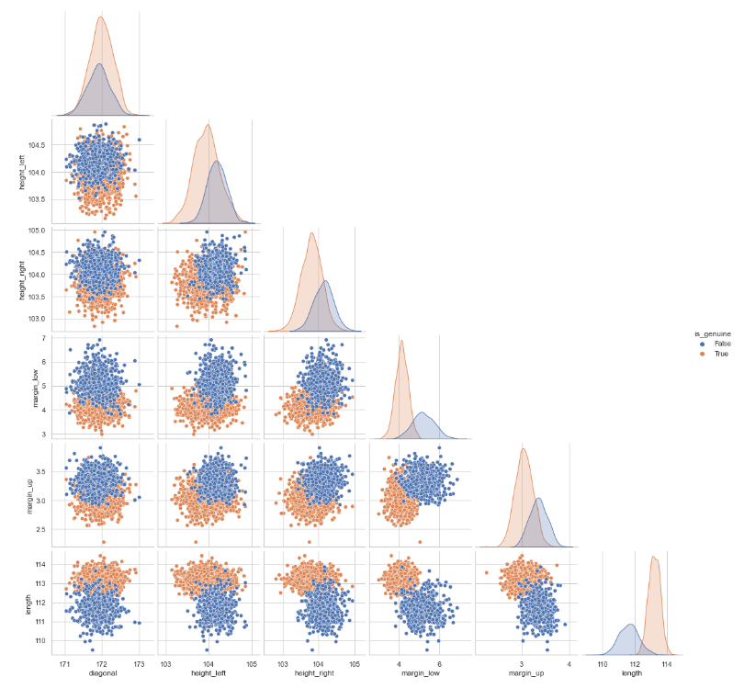
Densité des variables
Is_genuine
False
True
Densité des variables selon l’authenticité d’un billet met en évidence une variation plus importante pour :
Length
Margin_low

Slide 24

Modélisation

Slide 25

Analyse en composante principale

Slide 26

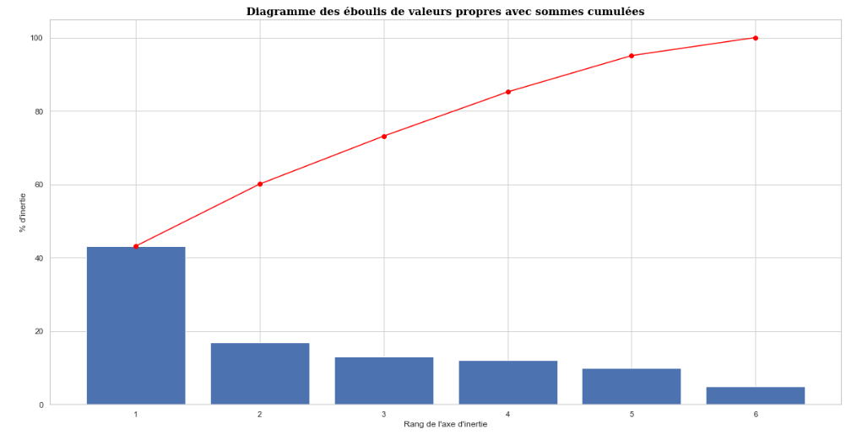
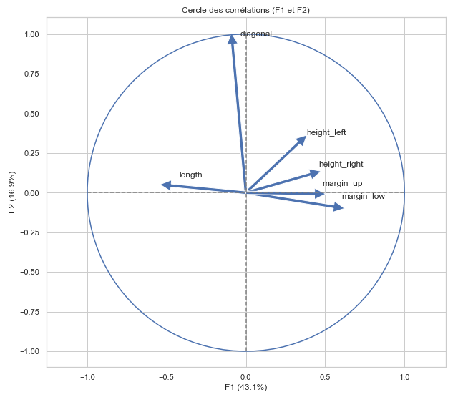
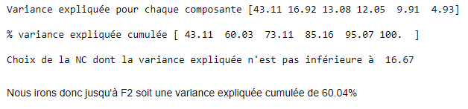
Réduction de dimension
Normalisation avec RobustScaler

Slide 27
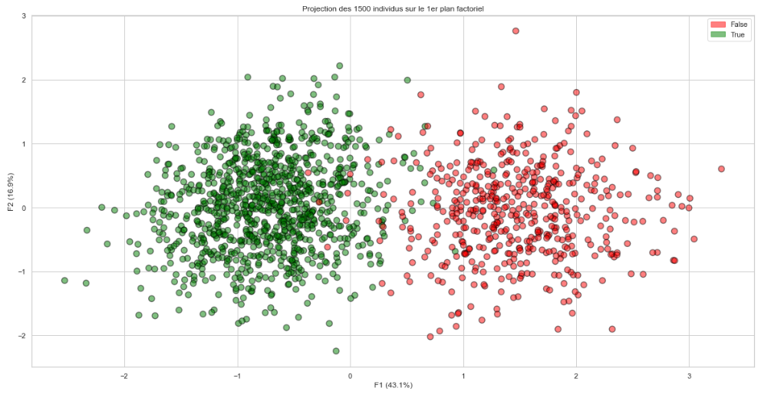
Premier plan factoriel

Slide 28
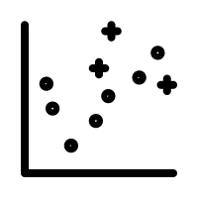
Méthode K-Means

Slide 29
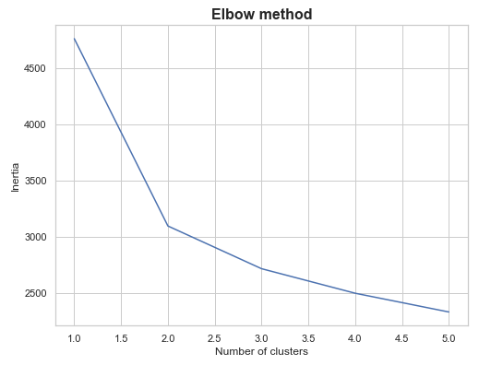
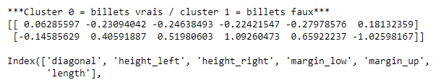
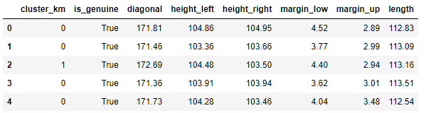
Clusters – 0 vrais / 1 faux
y = is_genuine
X = les autres variables

Slide 30
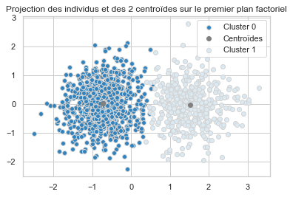
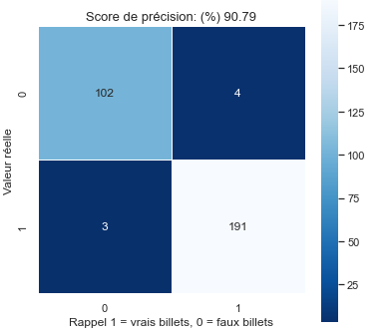
Evaluation modèle
score testing set : 90,79%
Specificity : 97,14%
Taux d’erreur : 2,33%
Découpage dataset 80% train – 20% test
Adjusted rand score training set : 93,67%

Slide 31
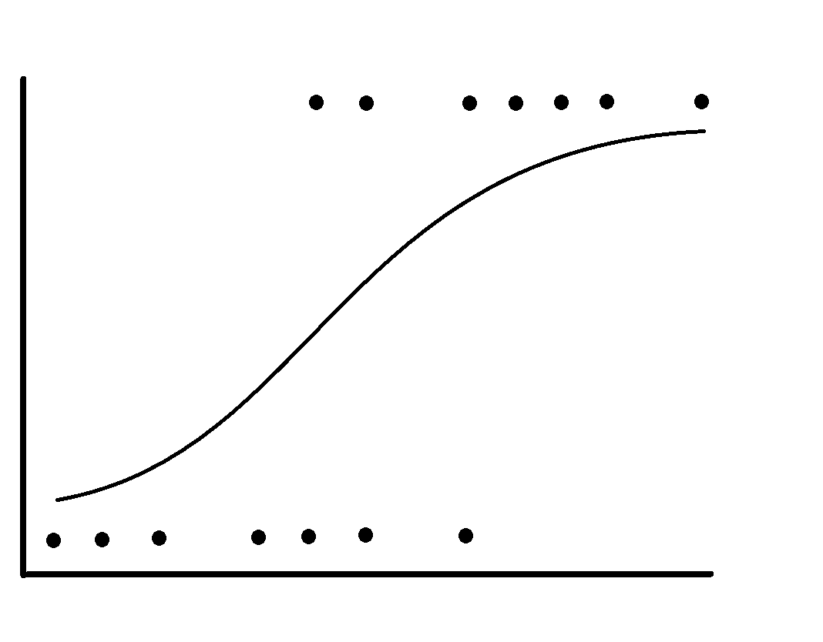
Régression logistique

Slide 32
Régression logistique
X = toutes les variables
y = is_genuine
Toujours un data set splité en 80/20
Hypothèses à vérifier :
Taille de l’échantillon suffisant
Significativité des variables
Y binaire
Pas de multicolinéarité
Distribution gaussienne

Slide 33
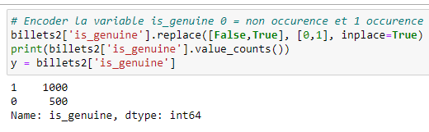
Encodage y

Slide 34
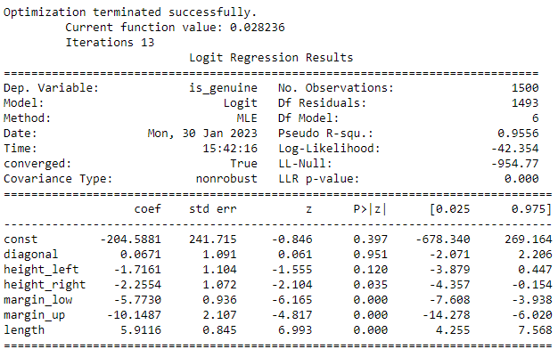
Choix des variables (1/2)

Slide 35
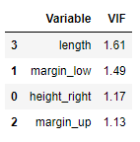

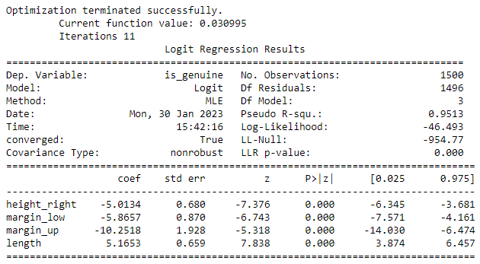
Choix des variables (2/2)

Slide 36
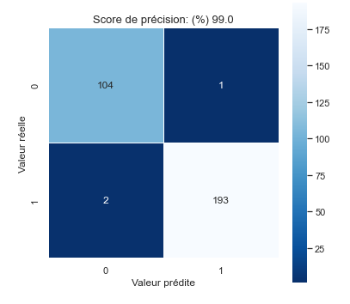
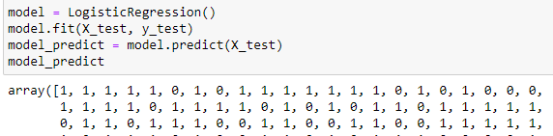
Evaluation modèle
Accuracy training set : 99,08%
Score de précision testing set : 99%
Specificity : 98,11%
Taux d’erreur : 1%

Slide 37

K-Nearest Neighbors

Slide 38

KNN
X = toutes les variables
y = is_genuine
Toujours un data set splité en 80/20
Modèle avec k-voisin hasard
Dictionnaire avec plusieurs hyperparamètres et 1 à 15 k-voisins
Grille avec plusieurs estimateurs
Entrainement sur le training set

Slide 39
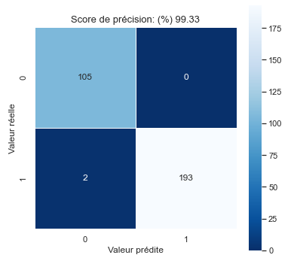
Evaluation modèle
Training set
- Combinaison avec meilleur score de précision: 99%
- Meilleurs paramètres : {metric: manhattan, k_voisin:7}
- Sauvegarde de ces paramètres dans notre modèle
Testing set
Score de précision : 99,33%
Specificity: 98,13% Taux d’erreur: 0,67%

Slide 40

Choix du modèle final
Rég. Log.
KNN
Kmeans

